Slide 1
Улюблені речі в кімнаті
Favourite things in the room
Перейдіть за посиланням та перегляньте відеоурок
https://youtu.be/5Xl1V0ZdnAc

Slide 2
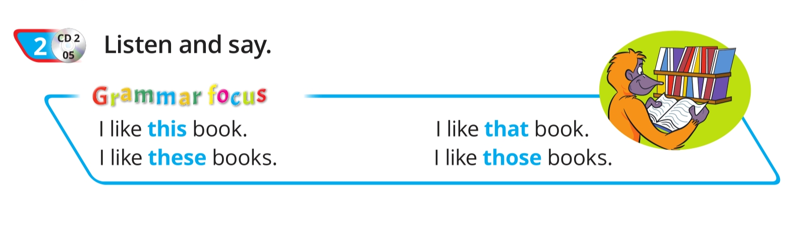
Домашня робота: скласти 4 речення за зразком

